Slide 1
1000 Évaluations

Slide 2
1000 Évaluations

Slide 3
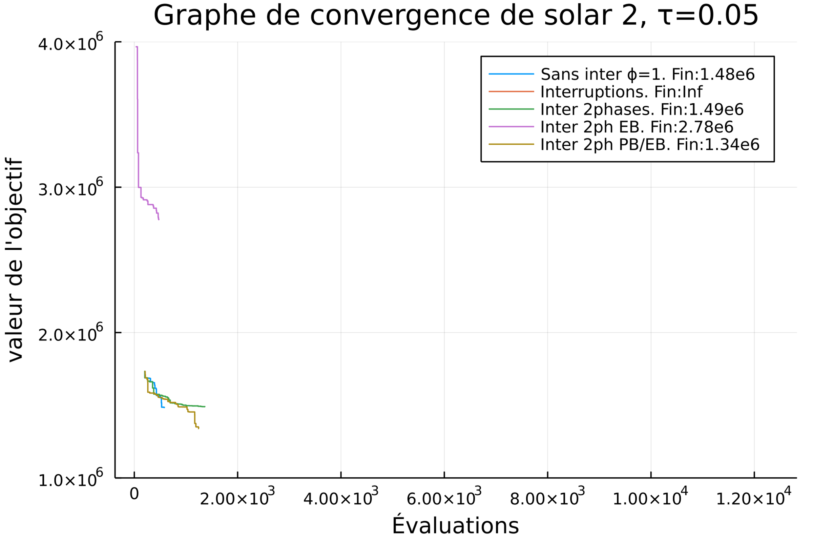
8h57min

Slide 4
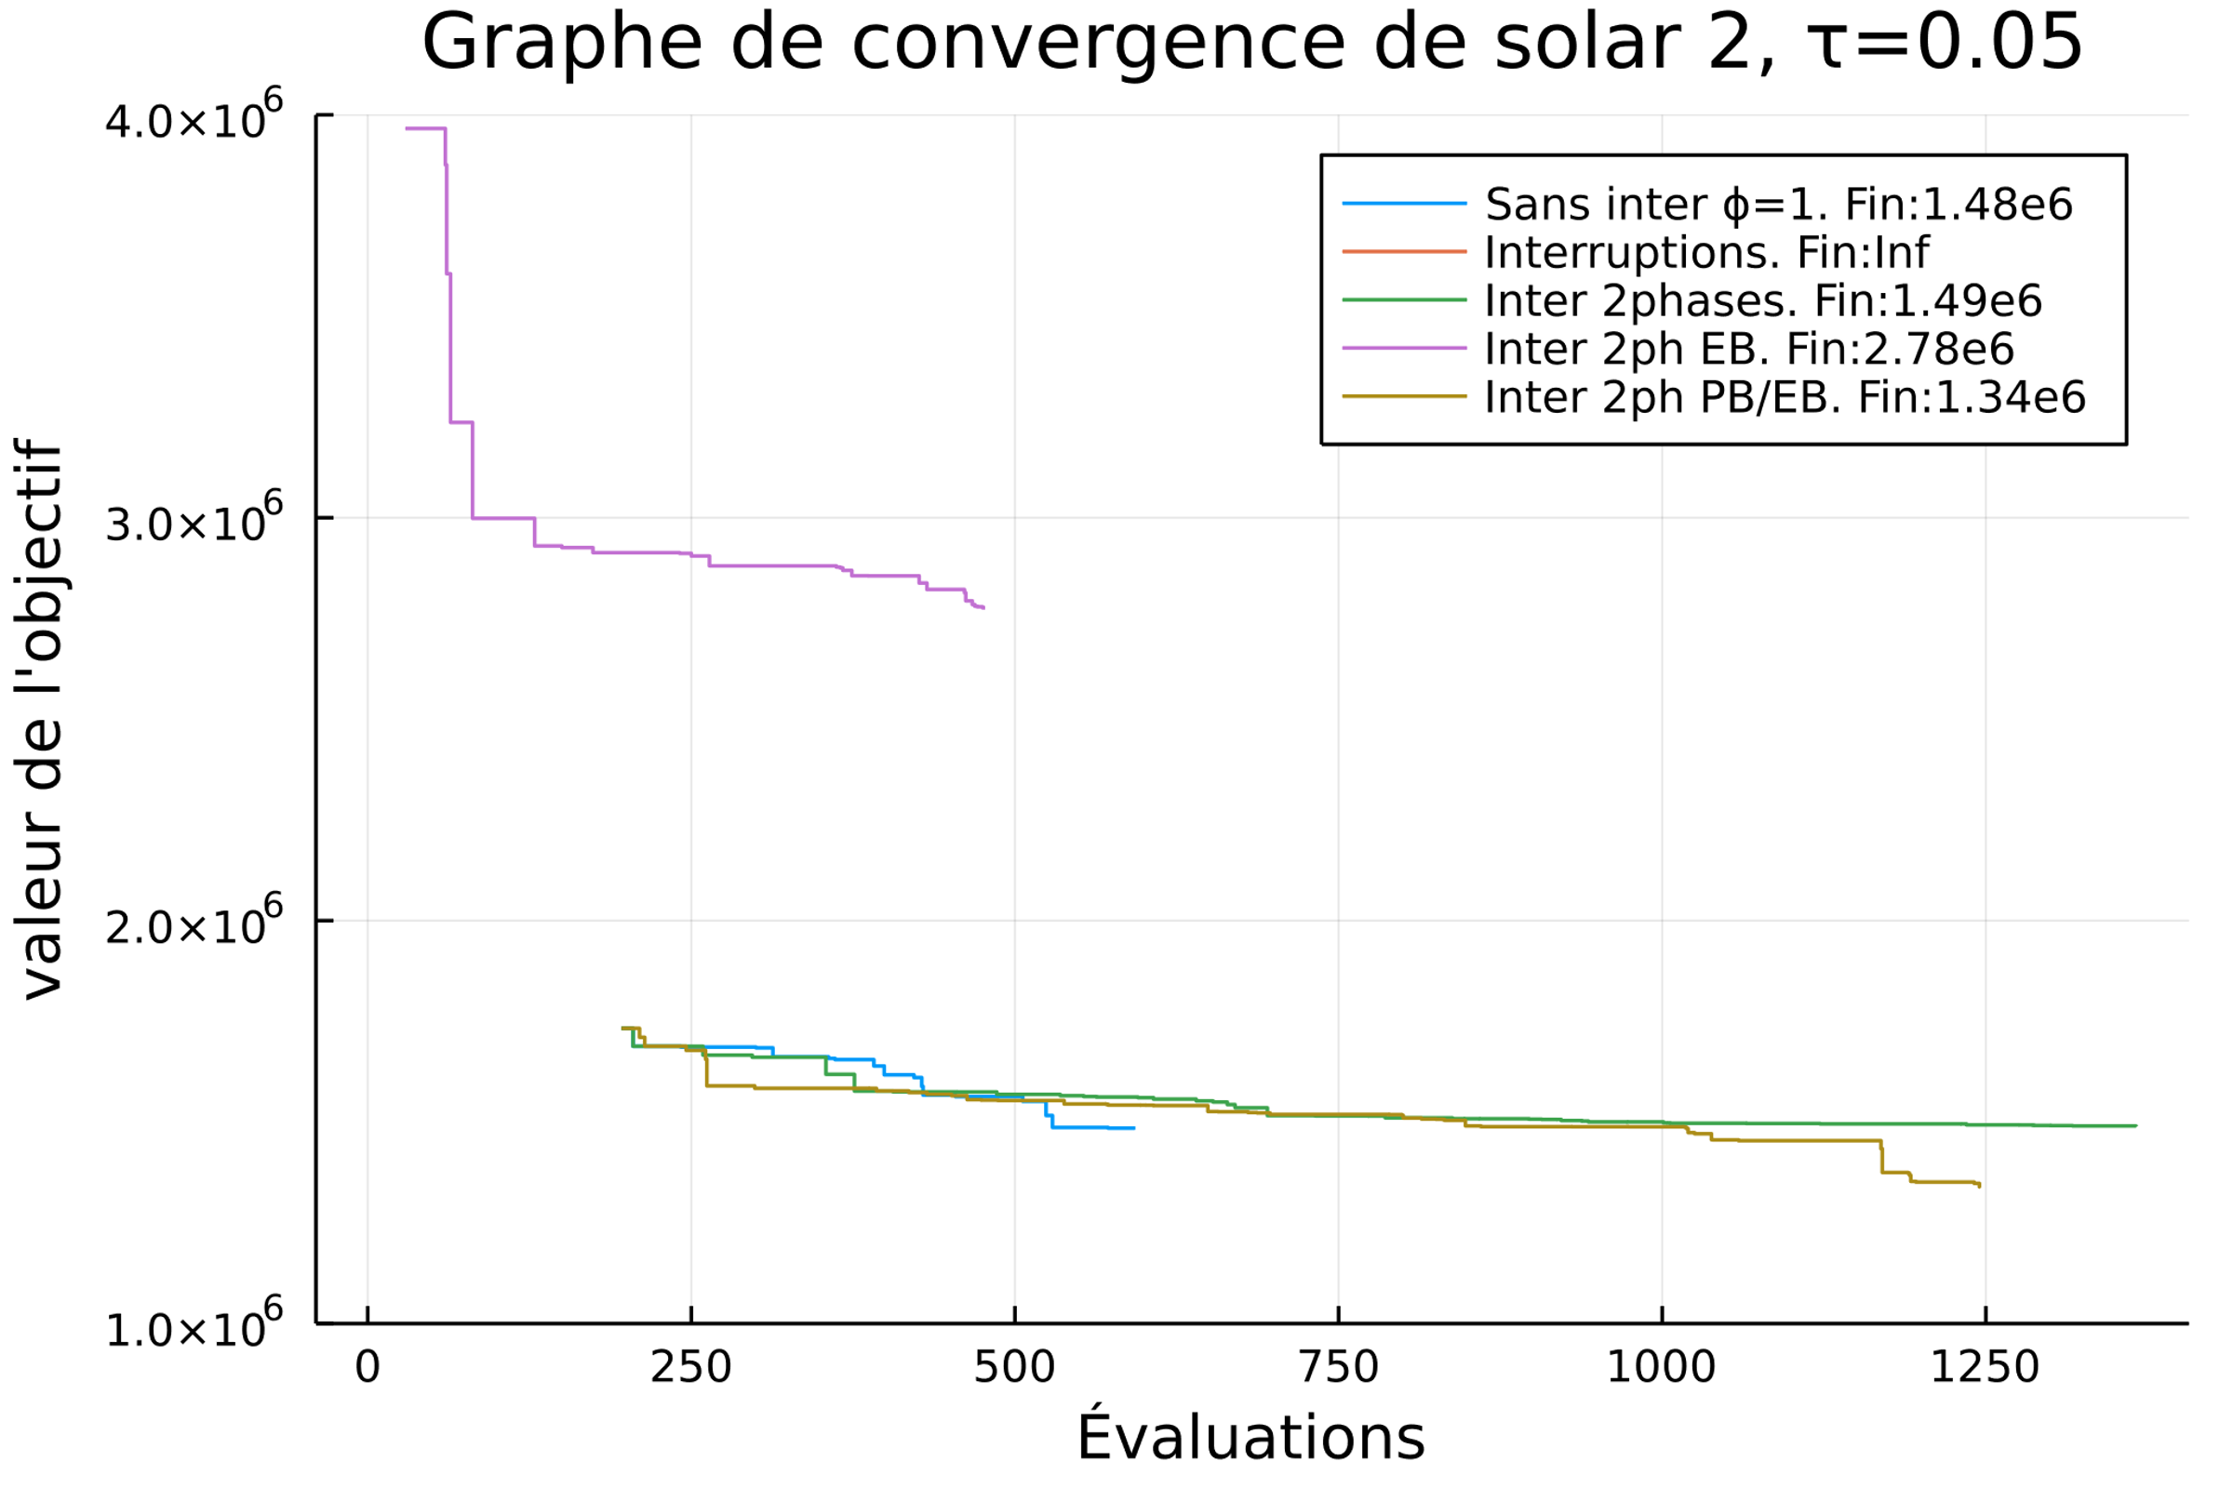
8h57min

Slide 5
1000 évaluations vs 8h57min

Slide 6
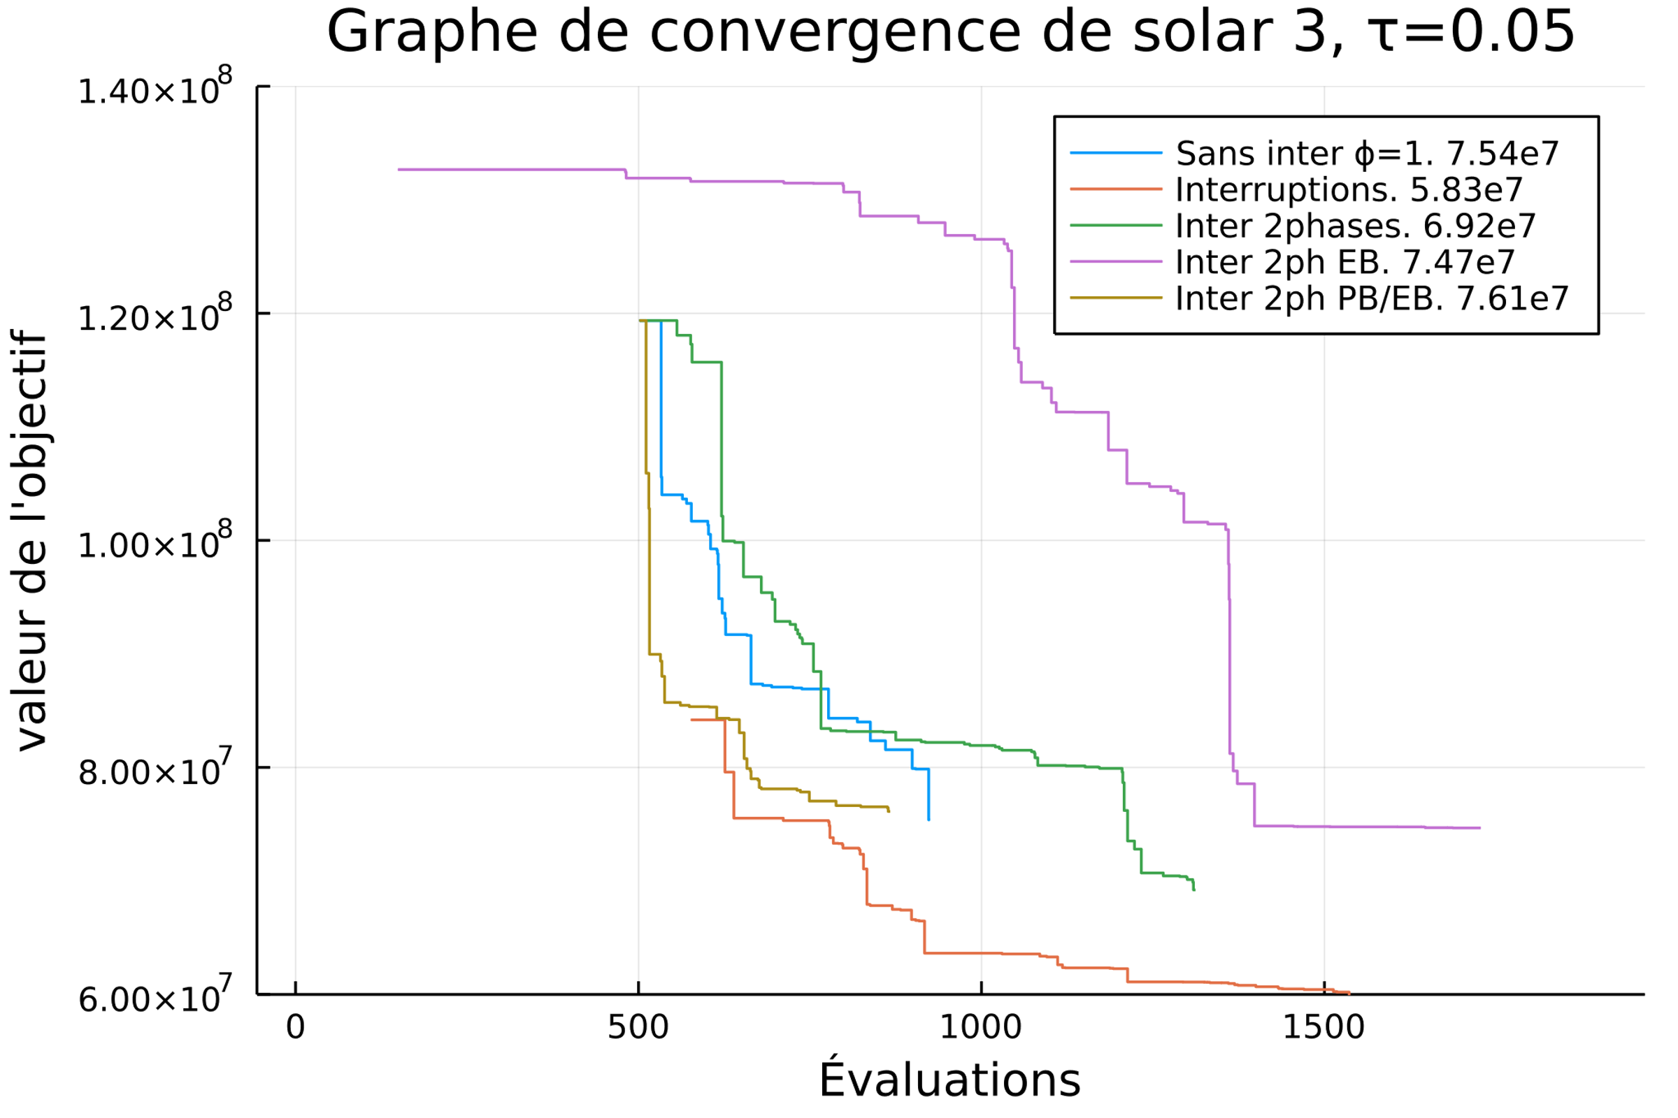
3h10min

Slide 7
3h10min vs 1000 évaluations

Slide 8
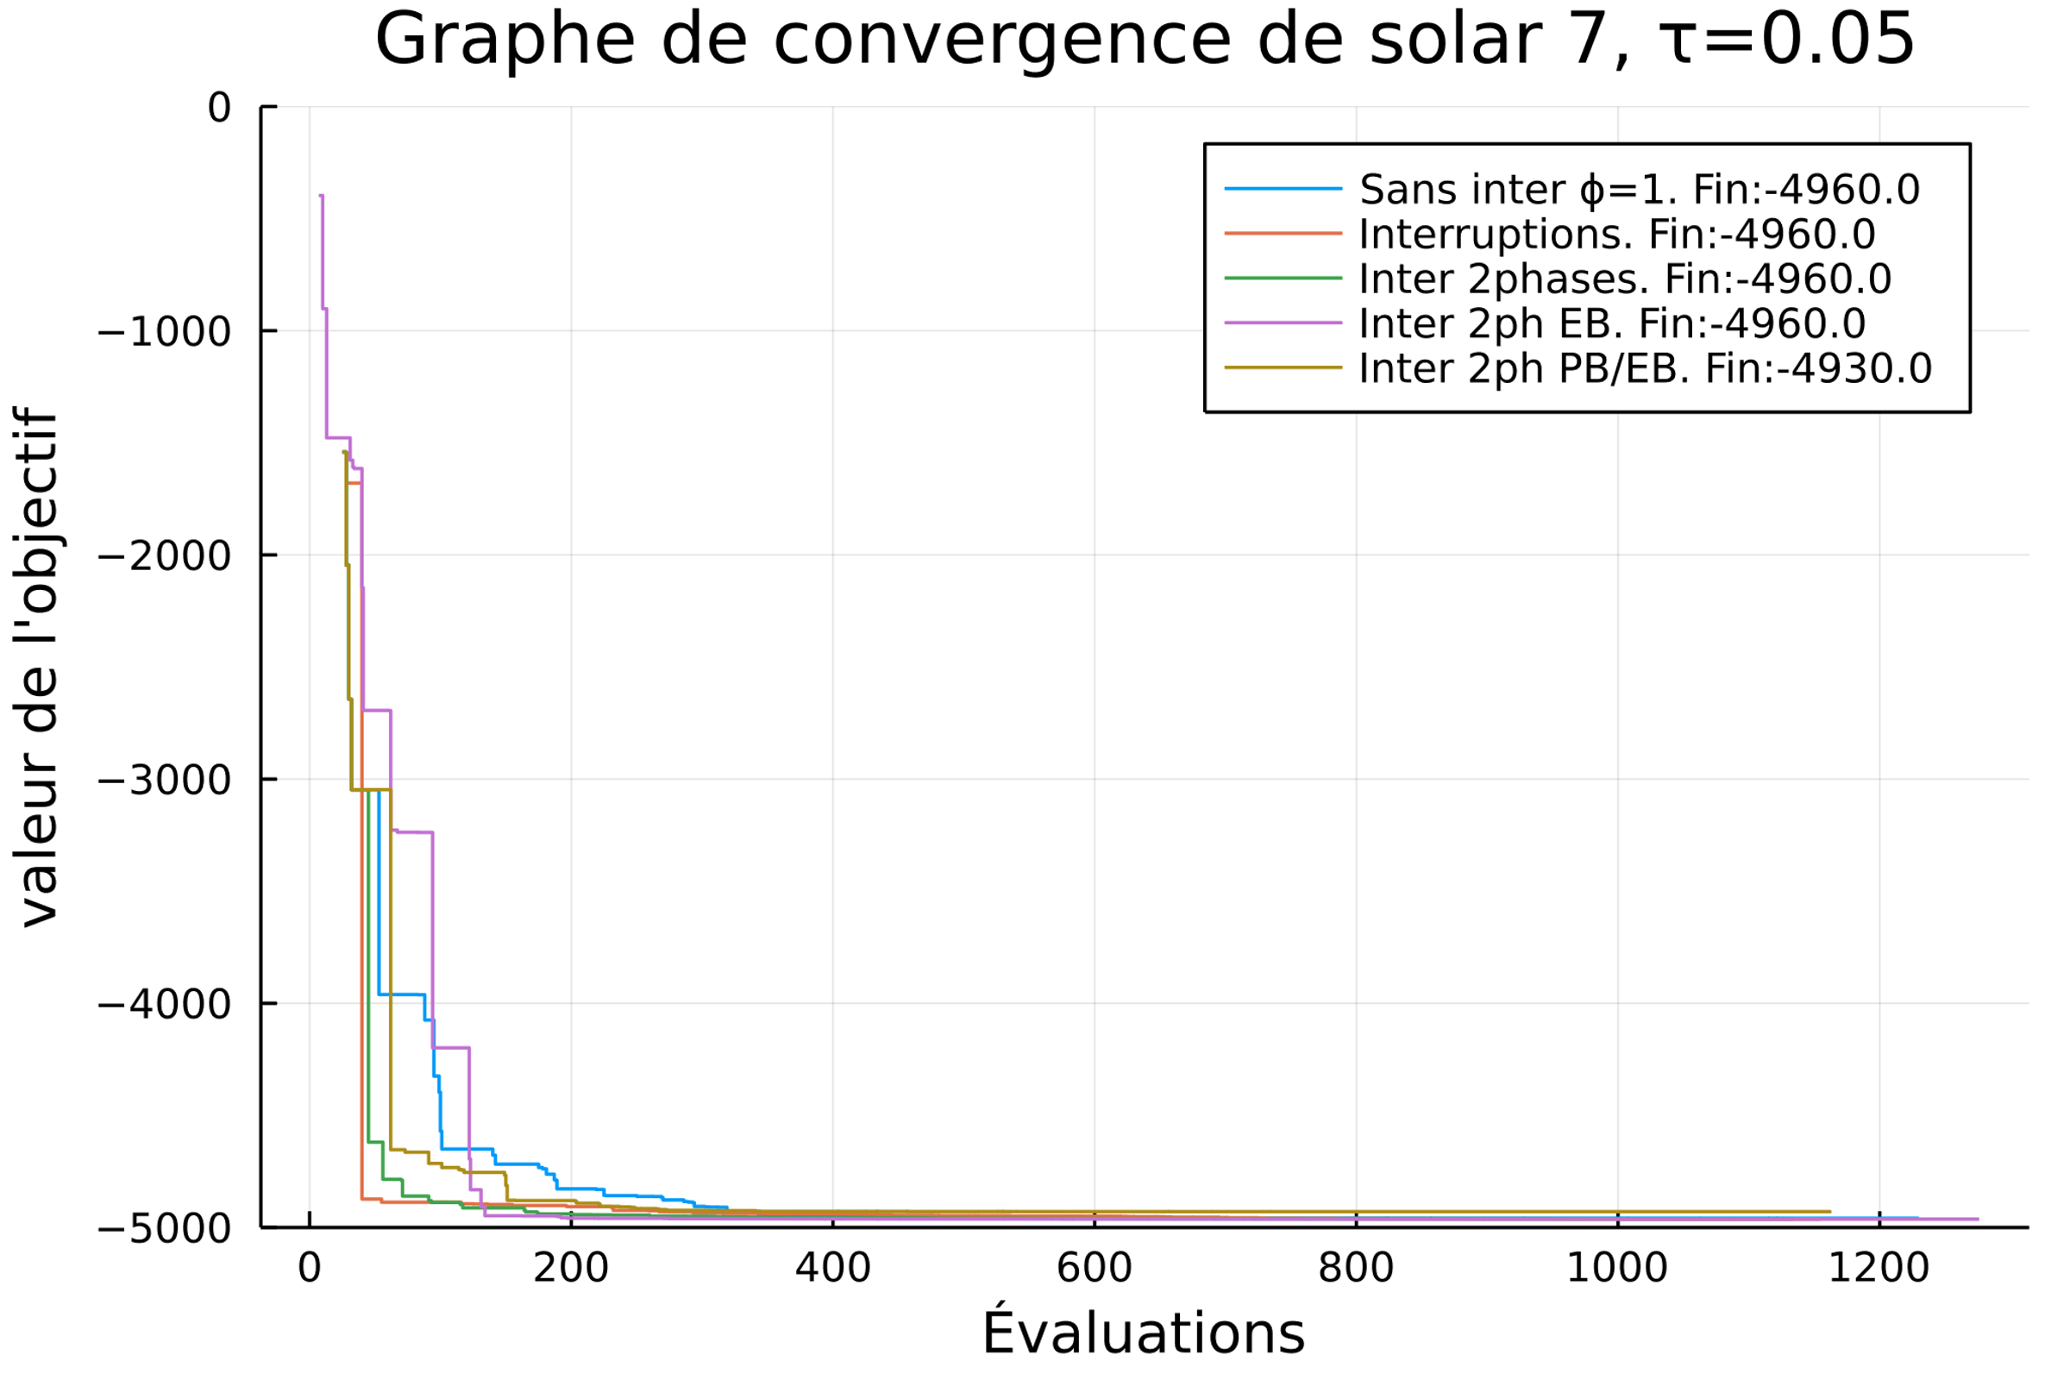
3h18min

Slide 9
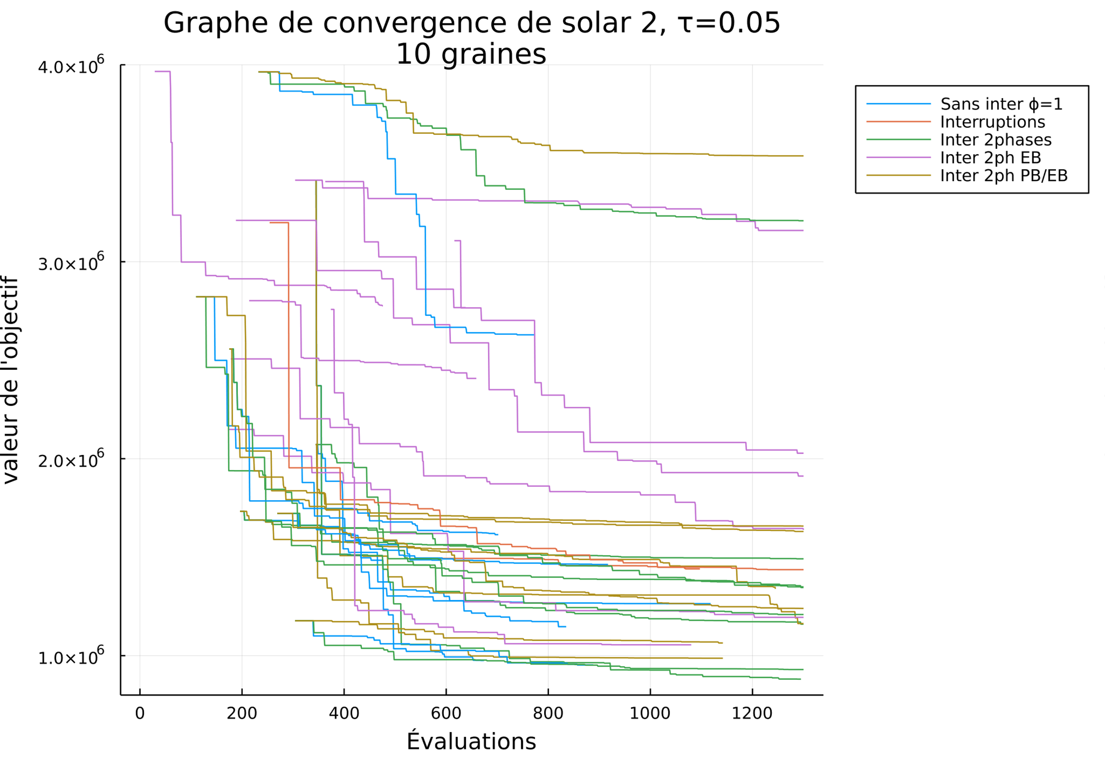

Slide 10
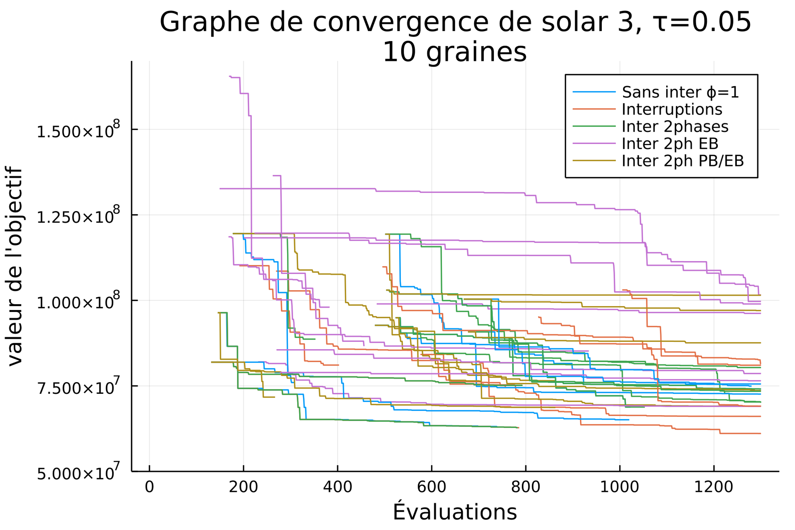

Slide 11
